Slide 1
백엔드 프레임워크 만들기
암호화 기능을 구현합니다.

Slide 2
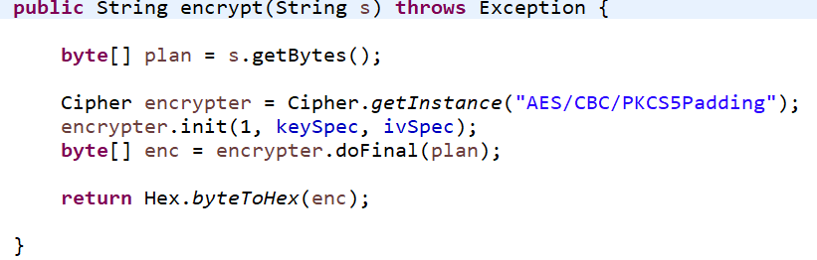
섹션 6 목표
비밀키 암호화 기능을 구현
AES, ARIA
운영모드, 패딩 그리고 추가적인 개념을 이해
다양한 알고리즘과 관련 기능을 확장할 수 있음
인터페이스
구현과 사용의 분리
알고 보면 쉬운 암호화 기술
트러블슈팅 발생시 쉽게 해결

Slide 3
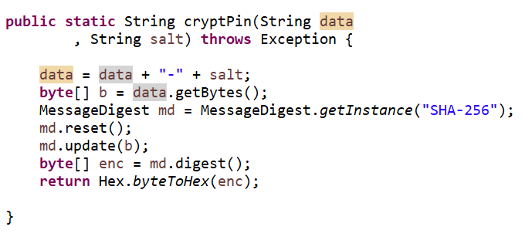
해쉬함수
고정길이 출력, 단방향 함수
역상저항성
f1(x) = y 일때 f2(y) = x 인 함수가 없음
단방향 함수
제2역상저항성
f(x1) = y 이고 f(x2) = y 일때 x1 와 x2 의 값이 같을 가능성이 희박
전달하려는 값의 보장, 메세지 인증코드 (MAC)
충돌저항성
f(x1) = y1 이고 f(x2) = y2 일때 y1 과 y2 는 값이 같을 가능성이 희박
슬롯, 버켓, 공간 국부성 회피
해쉬함수는 암호화 알고리즘
비밀키를 사용하지 않기 때문에 암호화 알고리즘이 아님
salt 는 레인보우테이블 공격 방어

Slide 4
암호기술이 가지고 있어야 할 속성
암호기술이 가지고 있어야 할 속성
enc(x, key) = y, dec(y, key) = x
기밀성
y 를 가지고 x 를 추측할 수 없음
무결성
y 값이 변조되었을때 x 를 알아 낼 수 없음
인증
key 를 가지고 있는 사람
부인방지
key 로 y 와 x 를 만들어 냄
비밀키(key) 를 보호해야 하는 이유
key 가 노출 되었을때 기밀성, 무결성, 인증, 부인방지가 무너짐

Slide 5
암호기술의 종류
키 종류 분류
비밀키 암호화
암호화와 복호화시 사용되는 키가 동일, 고속, 저전력, 강인성
비대칭키 암호화
암호화와 복호화시 사용되는 키가 서로 다름, 비용이 큼, 비밀키 교환에 사용
암호화 방식으로 분류
블럭암호화
특정 크기로 데이터를 잘라 암호화
스트림암호화
양자컴퓨팅 시대 암호화 사용 기준
양자암호통신 으로 비밀키 교환
비밀키 암호화 알고리즘은 그대로 사용

Slide 6
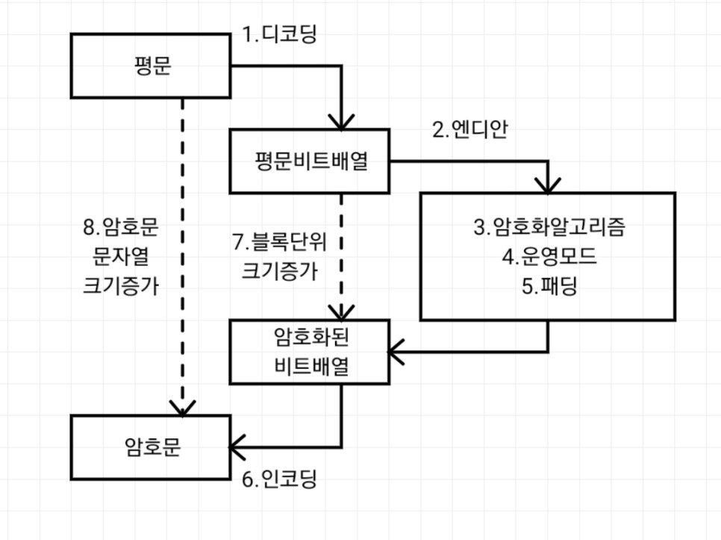
우리가 실제 사용하는 암호기술

Slide 7
우리가 실제 사용하는 암호기술
암호화 알고리즘
AES, DES3
JCE (Java Cryptography Extension)
ARIA, SEED
128bit 비밀키 암호화
운영모드
ECB
고정길이 데이터 (카드번호, 환경변수 암호화)
CBC
가변길이 데이터 (DB, 파일암호화)

Slide 8
한 줄 문장이 암호화 되는 과정
한 줄 문장
128bit
128bit
128bit
패딩
128bit
128bit
128bit
암호문

Slide 9
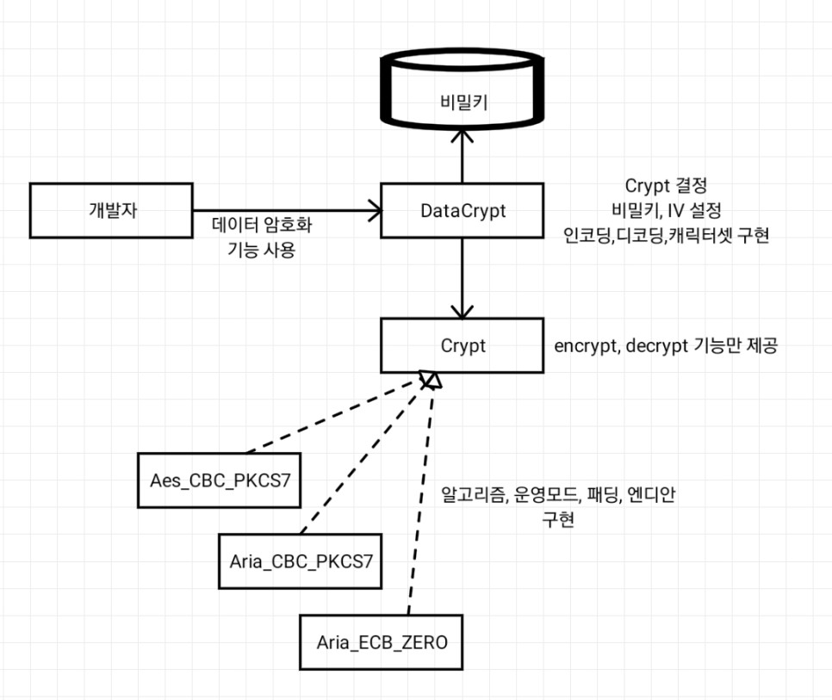
섹션 6 결과
DataCrypt 완성

